Slide 1
Мир профессий
Проект по взаимодействию с родителями
Подготовили: Загородских Е.М.
Маликова Ю.Г.

Slide 2
Тип проекта: Информационно практико-ориентированный, краткосрочный
Срок реализации: 2 недели
Вид проекта: групповой
Участники проекта: воспитанники подготовительной группы, воспитатели, родители.
Возраст детей 6-7 лет.

Slide 3
Цель: Фформирование представлений воспитанников о профессиональной деятельности взрослых через проектную деятельность по конструированию.
Задачи:
создать условия для повышения интереса воспитанников к профессиональной деятельности взрослых.
Способствовать обогащению детско-родительских отношений
Вовлекать родителей в совместную с детьми и педагогами познавательно-творческую деятельность.
Приобщать воспитанников к научно-техническому творчеству: развивать умение постановки технической задачи, собирать и изучать нужную информацию, находить конкретное решение задачи и осуществлять свой творческий замысел
Воспитывать ценностное отношение к своему труду, труду других людей и его результатам.
Ожидаемые результаты:
1. Развитие у детей устойчивого интереса к профессиям.
2. Развитие и закрепление навыков конструирования.
3. Вовлечение родителей в педагогический процесс ДОУ.

Slide 4
Проблематика проекта: Недостаточность, поверхностность знаний и представлений воспитанников по теме проекта в силу их возрастных особенностей.
Актуальность проекта: Выбор профессии очень сложный и значимый в жизни любого человека процесс, который однажды придётся сделать каждому из наших воспитанников, когда наступит время. И чем раньше мы начнём знакомить их с «миром профессий», чем раньше мы начнём говорить о значимости труда, о его пользе для всего общества, тем легче будет в своё время сделать подростку этот нелёгкий выбор от которого будет зависеть его социализация и успешность в сложном, постоянно меняющемся и развивающемся мире.

Slide 5
Этапы проекта:
1этап. Организационно – подготовительный. Постановка проблемы. Определение путей решения.
Во время беседы с ребятами «Профессия моих родителей» была выявлена проблема – некоторые ребята имеют недостаточно знаний о том, чем занимаются их родители на работе, в чём состоит суть их профессиональной деятельности. Затем возник вопрос: кем же сами ребята хотят стать в будущем, какая профессия им по душе? Беседуя таким образом с ребятами мы пришли к выводу, что ребятам необходимо получить больше знаний по этому вопросу и предложили им вместе с родителями собрать информацию по интересующей их профессии, сделать плакат с алгоритмом рассказа и построить из конструктора или бросового материала макет, отражающий характер выбранной профессии.

Slide 6
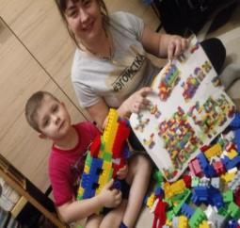
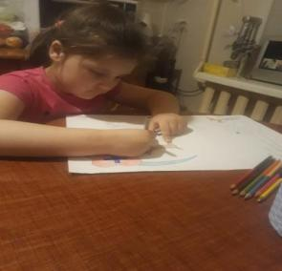
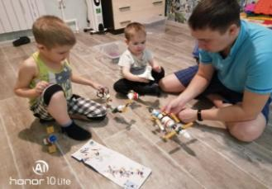
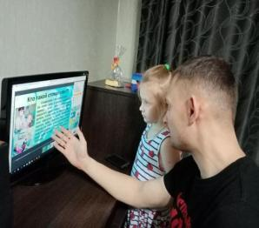
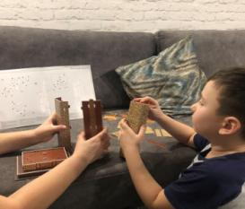
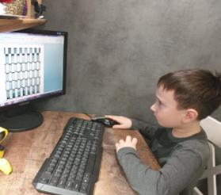
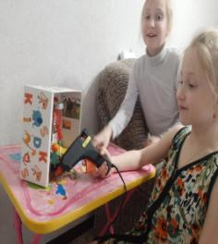
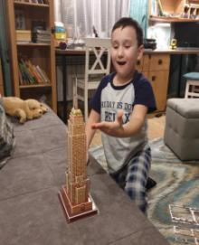
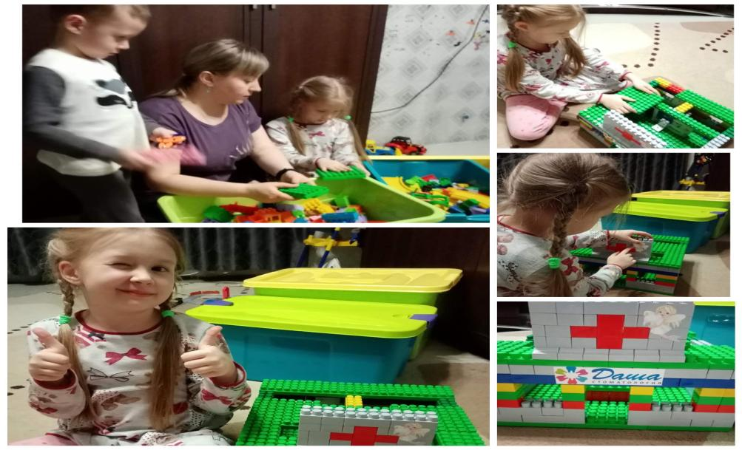
2 этап. Познавательно - творческий. Сбор информации и создание макета (постройки).
Дома ребята вместе с родителями собирали информацию по выбранной профессии, конструировали макет.

Slide 7
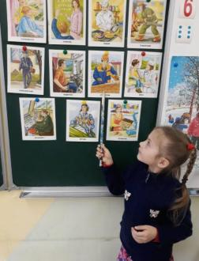
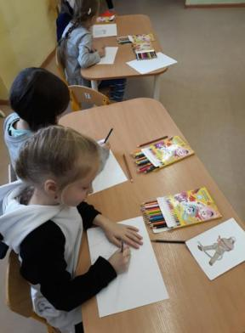
Мероприятия в группе:
В группе мы тоже без дела не сидели:
Читали стихи В Маяковского «Кем быть?» и С. Михалкова «А что у вас?»
Беседовали о труде людей, о трудолюбии и лени, о профессиях родителей, о значимости труда в жизни каждого из нас, о предметах, облегчающих труд человека.
Знакомили с пословицами и поговорками о труде и лени.
Загадывали загадки об орудиях труда, профессиях.
В непосредственно-образовательной деятельности (НОД) познакомились с профессией библиотекарь.
Рисовали «Корабли на рейде» и познакомились с профессиями капитан, матрос, боцман; «Профессия моей мечты»
Играли в дидактические и настольно – печатные игры: «Назови профессию», «Кому, что нужно для работы», «Определи профессию по орудию труда», «назови с какого звука».

Slide 8
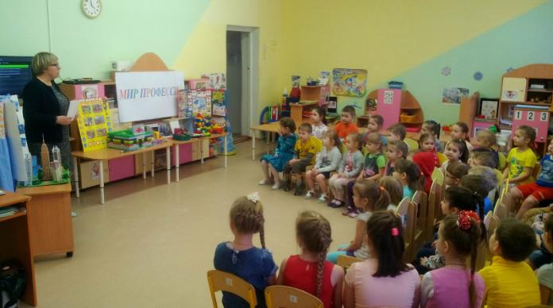
3 этап. Заключительный: Презентация своей профессии.
Финальным этапом нашего с ребятами проекта стала презентация выбранных ими профессий. На это мероприятие мы пригласили ребят старшей группы №7 и средней группы №6. Открыла мероприятие Юлия Георгиевна прочитав замечательные стихи. Так же ребятам был продемонстрирован мультик-песенка о разных профессиях.

Slide 9
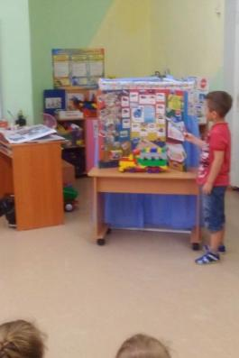
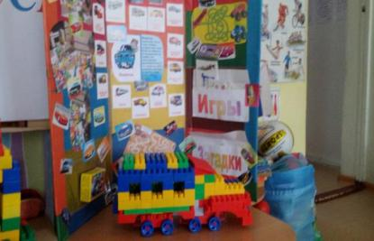
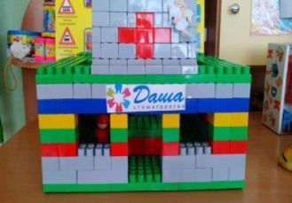
Затем каждый из ребят демонстрировал свой макет и рассказывал о выбранной им профессии, опираясь на подготовленный плакат
ДАША - СТОМАТОЛОГ
ЭЛЬМИР - водитель

Slide 10
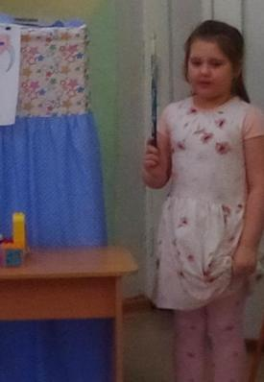
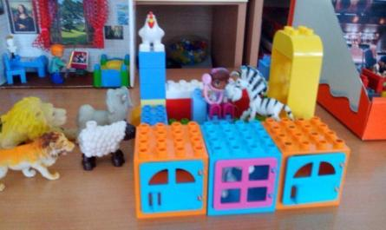
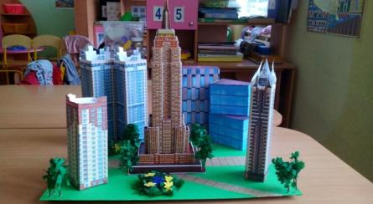
Саша - архитектор
Яна - ветеринар

Slide 11
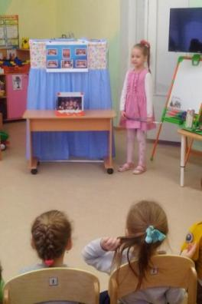
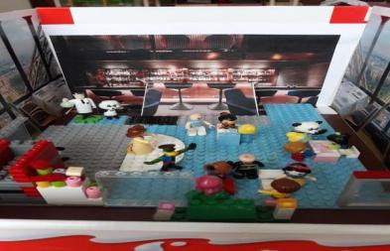
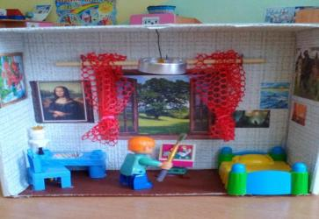
Аня - художник
Арина - официант

Slide 12
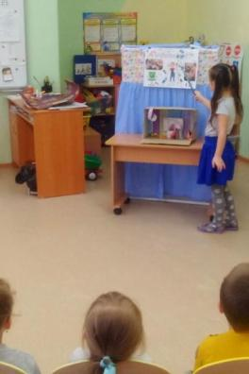
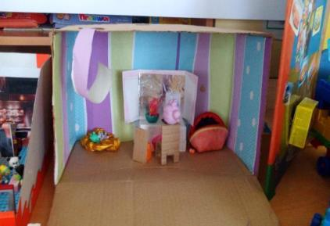
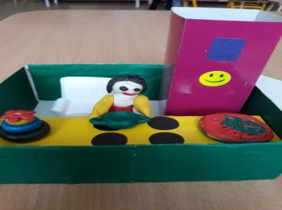
Миша - кондитер
Даша - парикмахер

Slide 13
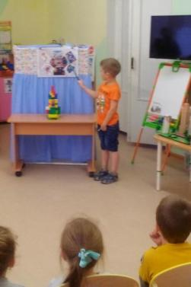
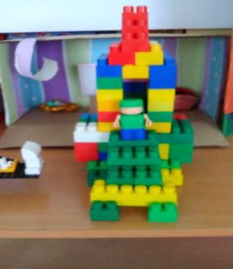
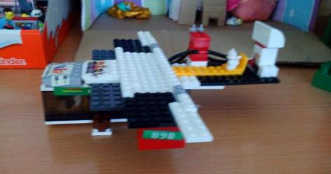
Ксюша - стюардесса
Сева - космонавт

Slide 14
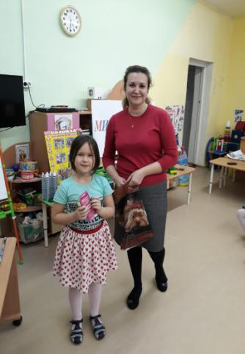
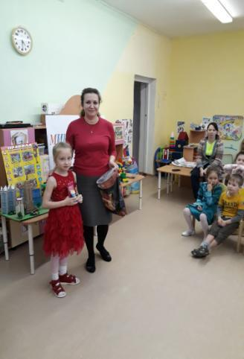
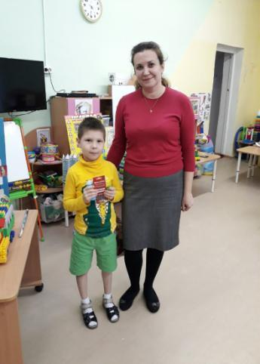
Завершилось наше мероприятие награждением всех участников

Slide 15
Спасибо за внимание!

